Slide 1
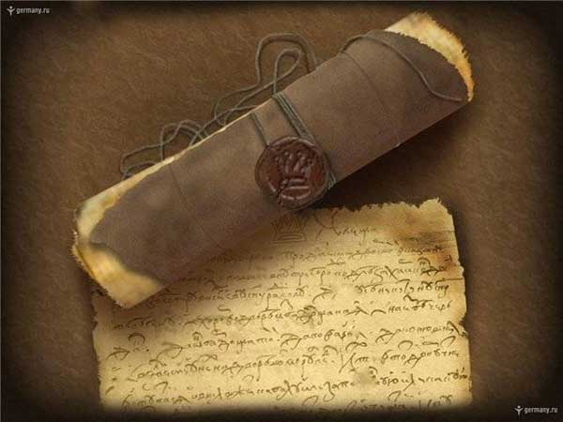
Смута
Проверочный тест
Тест подготовила
Преподаватель истории и обществознания
Астраханского спец.ПУ
Дегтярева Н.А

Slide 2
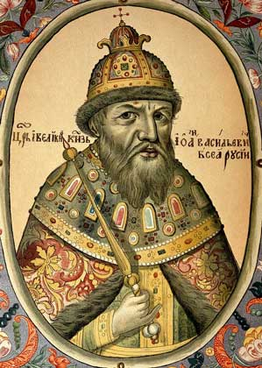
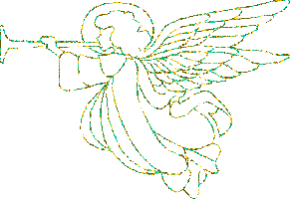
1. Назовите имена сыновей Ивана IV Грозного.
А. Борис и Глеб
Б. Борис и Федор
В. Федор и Дмитрий
Царь Иван IV Грозный
Notes:
http://www.hram-feodosy.kiev.ua/img/prich2.jpg

Slide 3
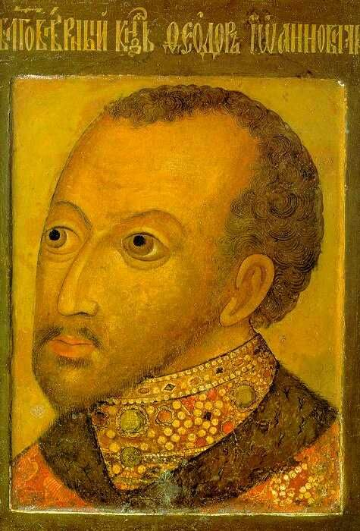
2. Царь Федор Иоаннович был тихим, болезненным боголюбивым человеком Он не любил заниматься государственными делами. От имени царя управлял брат жены царя. Кто это был?
А. Василий Шуйский
Б. Борис Годунов
В. Михаил Романов
Царь Федор Иоаннович
Notes:
http://www.hram-feodosy.kiev.ua/img/prich2.jpg

Slide 4
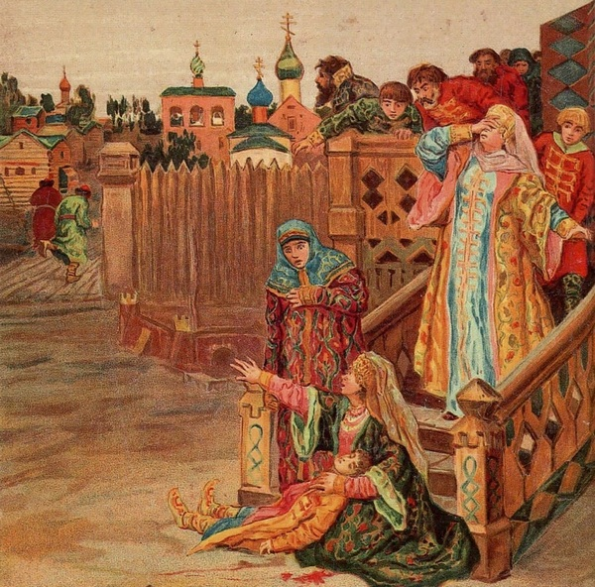
3. Младший сын Ивана IV Грозного умер в городе Угличе в возрасте 8 лет. По официальному расследованию «он ножем покололся», в приступе эпилепсии. Однако народная молва обвиняла в смерти царевича ….
А. Царицу Марию Нагую
Б. Бориса Годунова
В. Царя Федора
Смерть царевича Дмитрия в Угличе
Notes:
http://www.hram-feodosy.kiev.ua/img/prich2.jpg

Slide 5
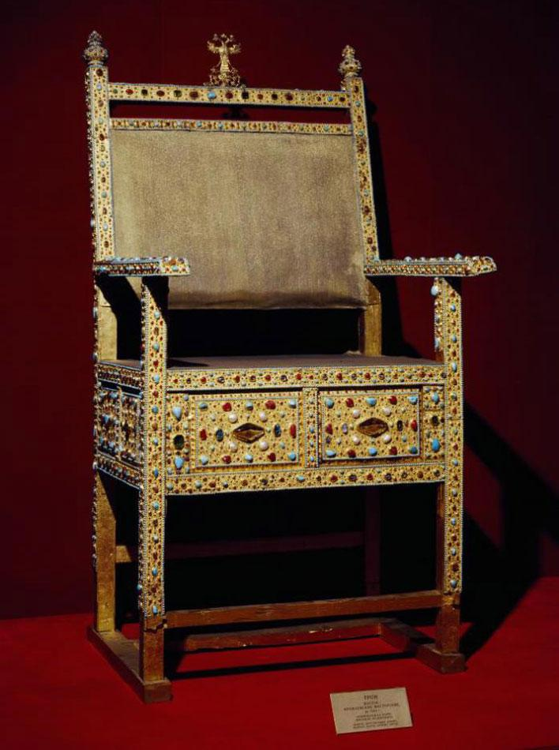
4. Династия Рюриковичей прервалась после смерти…
А. Федора Ивановича
Б. Царевича Дмитрия
В. Бориса Годунова
Трон Московского царя
Notes:
http://www.hram-feodosy.kiev.ua/img/prich2.jpg

Slide 6
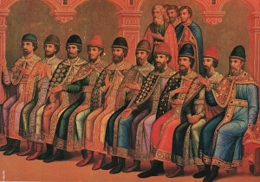
5. Первым избранным на трон русским царем стал:
А. Борис Годунов
Б. Василий Шуйский
В. Михаил Романов
Заседание Боярской Думы
Notes:
http://www.hram-feodosy.kiev.ua/img/prich2.jpg

Slide 7
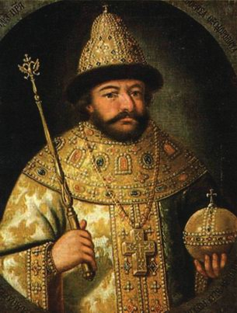
6. В 1598 году Борис Годунов занял московский престол на основании…
А. Завещания Федора Иоанновича
Б. Решения Земского Собора
В. Захвата власти
Царь Борис Годунов
Notes:
http://www.hram-feodosy.kiev.ua/img/prich2.jpg

Slide 8
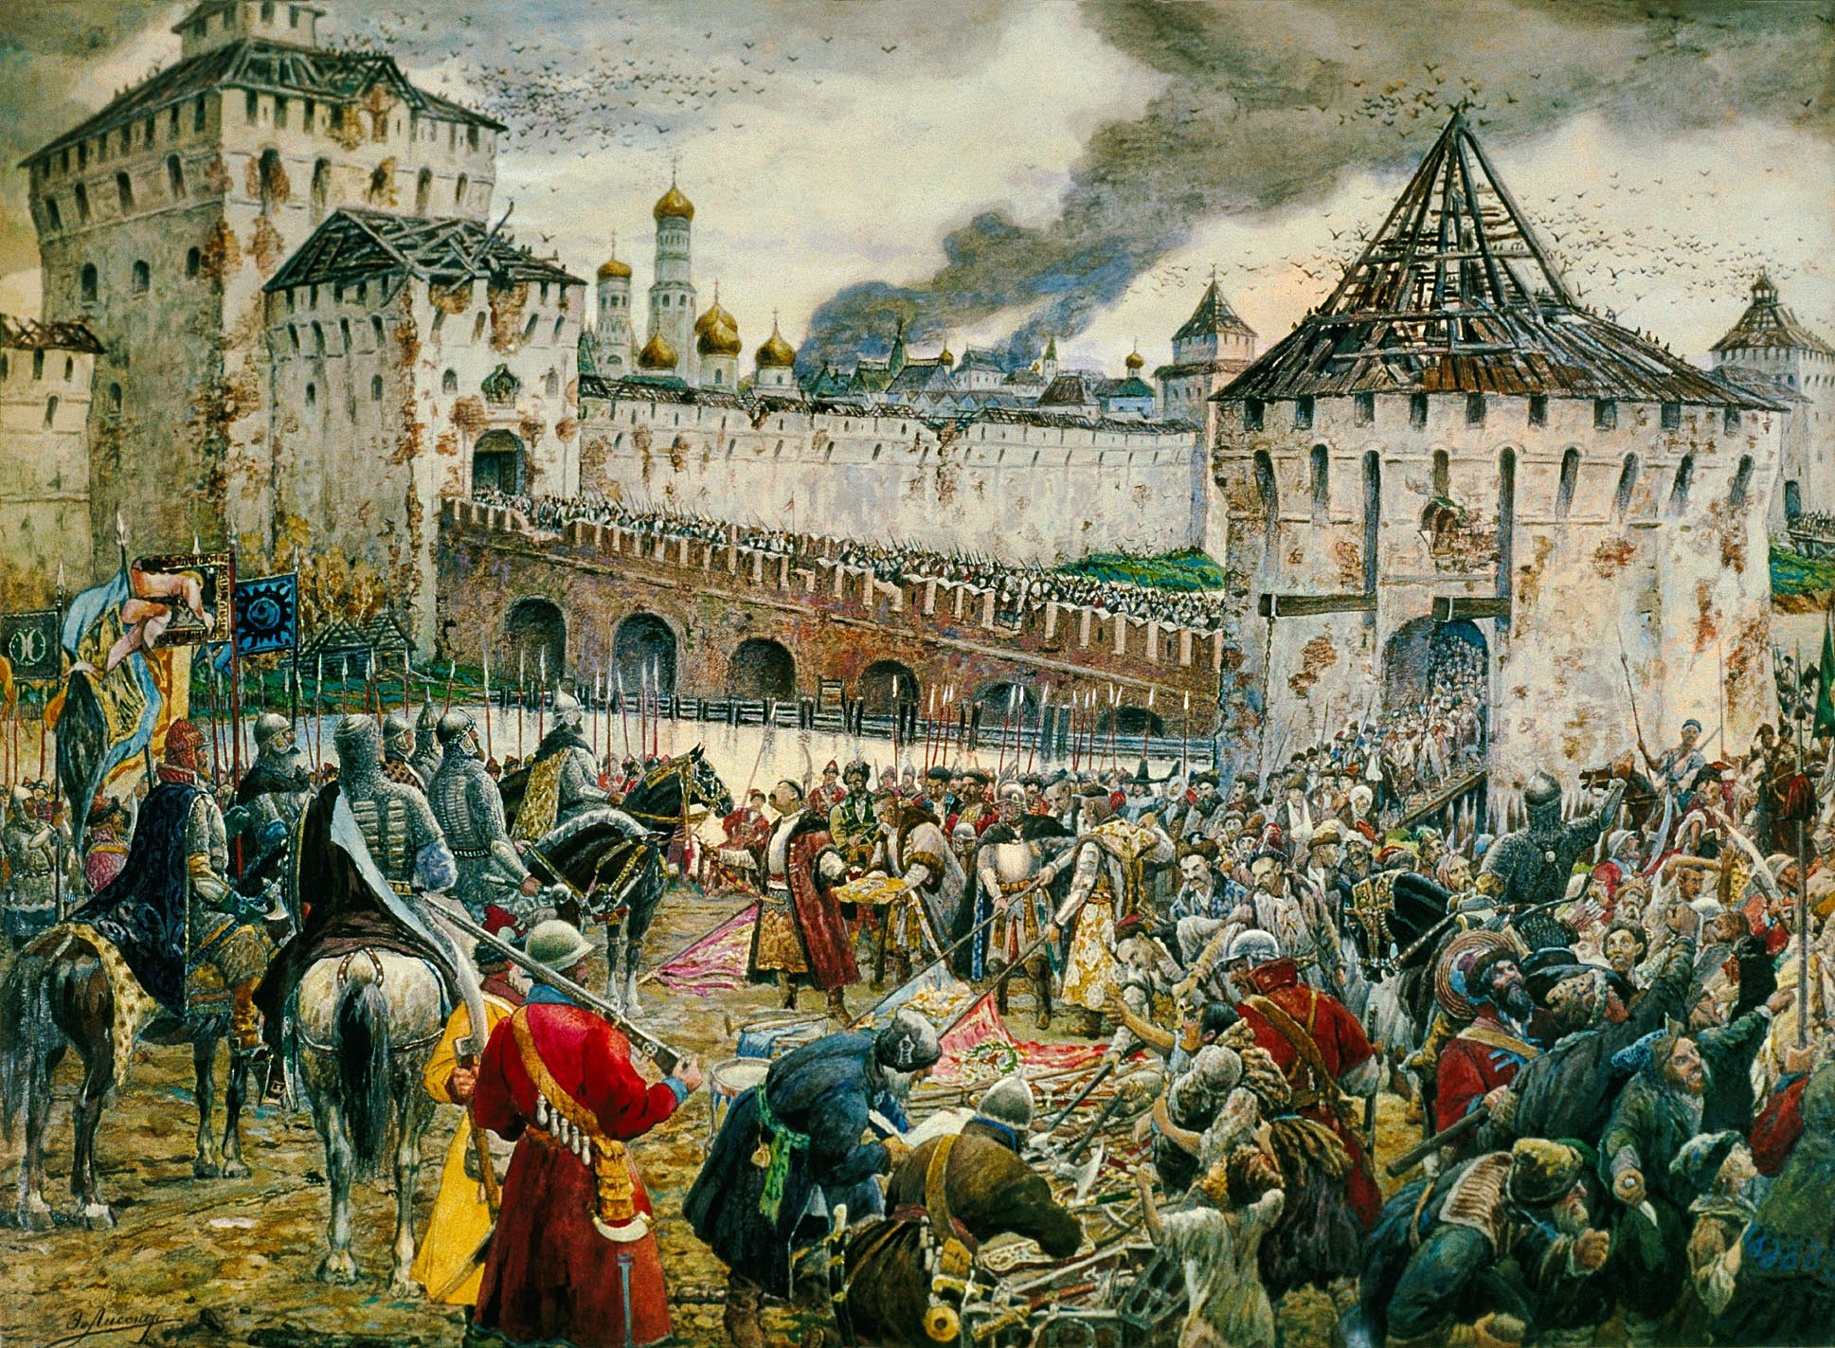
7. Смутное время – это...
А. Период в истории России с 1598 по 1613 г., ознаменованный стихийными бедствиями, польско-шведской интервенцией, тяжелейшим политическим, экономическим и социальным кризисом.
Б. Период в истории России в середине XVII в., характеризуемый политической нестабильностью и войной с Турцией, частой сменой правительства и гражданской войной
В. Период в истории России в конце XVII – начале XVIII в, характеризуемый коренными преобразованиями в жизни российского общества по западноевропейскому образцу
Оборона Троице-Сергиевой Лавры
Notes:
http://www.hram-feodosy.kiev.ua/img/prich2.jpg

Slide 9
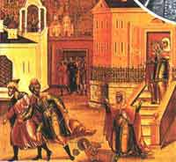
8. Одна из причин Смутного времени…
А. Недовольство народа
властью Ивана Грозного
Б. Введение европейских
обычаев
В. Пресечение законной
династии Рюриковичей
Трагедия в г. Угличе
Notes:
http://www.hram-feodosy.kiev.ua/img/prich2.jpg

Slide 10
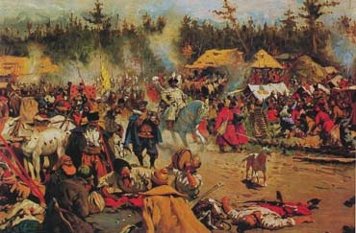
9. Два основных признака «Смуты» - это установление власти самозванцев на престоле и …
А. Расширение государственных
границ
Б. Продолжение централизации государства
В. Политическая, экономическая
нестабильность
Русская Смута в начале XVIII века
Notes:
http://www.hram-feodosy.kiev.ua/img/prich2.jpg

Slide 11
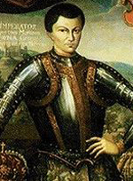
10. В 1604 Г. на землю Московского государства вторгся человек, выдававший себя за «чудесно спасшегося» царевича Дмитрия. Это был…
А. Федор Годунов
Б. Прокопий Ляпунов
В. Григорий Отрепьев
Лжедмитрий I
Notes:
http://www.hram-feodosy.kiev.ua/img/prich2.jpg

Slide 12
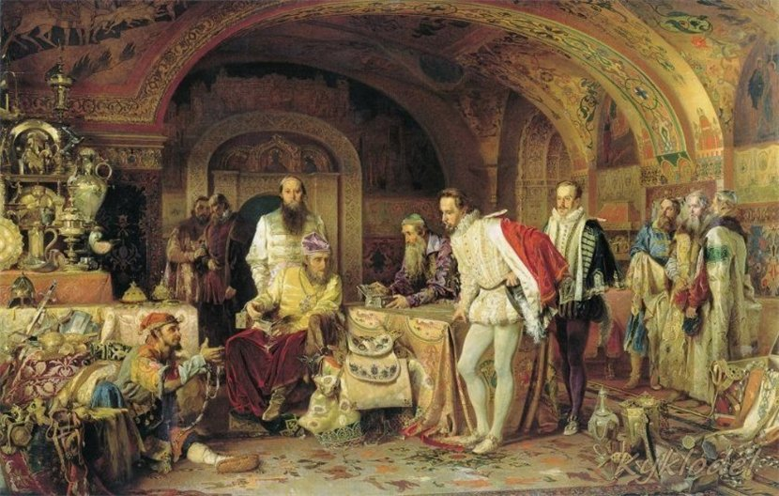
11. Лжедмитрия I поддерживала Речь Посполитая (Польша), надеявшаяся, в случае победы Лжедмитрия…
А. Освободить крестьян Руси
от крепостной зависимости
Б. Заставить Россию воевать
против Швеции.
В. Получить Северские и Смоленские земли
В Московском Кремле
Notes:
http://www.hram-feodosy.kiev.ua/img/prich2.jpg

Slide 13
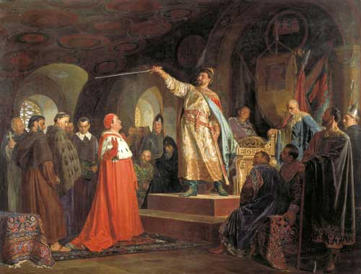
12. Лжедмитрия I поддерживала католическая церковь), которой обещано было…
А. Введение католичества на Руси
Лжедмитрий на приеме у кардинала
Б. Московский престол
В. Русские земли
Notes:
http://www.hram-feodosy.kiev.ua/img/prich2.jpg

Slide 14
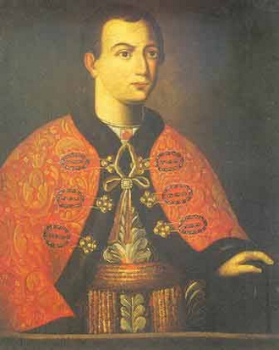
13. Укажите время правления ЛжедмитрияI .
А. 1605-1606 гг.
Б. 1606-1607 гг.
В. 1605-1612 гг.
Лжедмитрий I
Notes:
http://www.hram-feodosy.kiev.ua/img/prich2.jpg

Slide 15
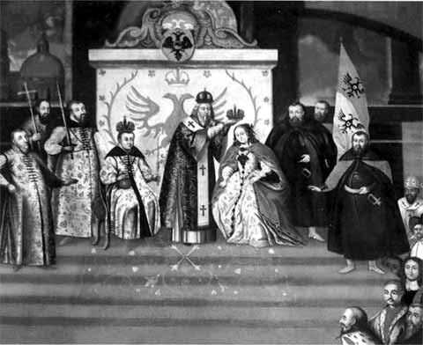
14. Успех легкого восшествия на престол ЛжедмитрияI объясняется…
А. Надеждой народа на доброго и справедливого царя.
Б. Поддержкой боярства и дворянства
В. Поддержкой польской армии
Венчание ЛжедмитрияI на царство.
Notes:
http://www.hram-feodosy.kiev.ua/img/prich2.jpg

Slide 16
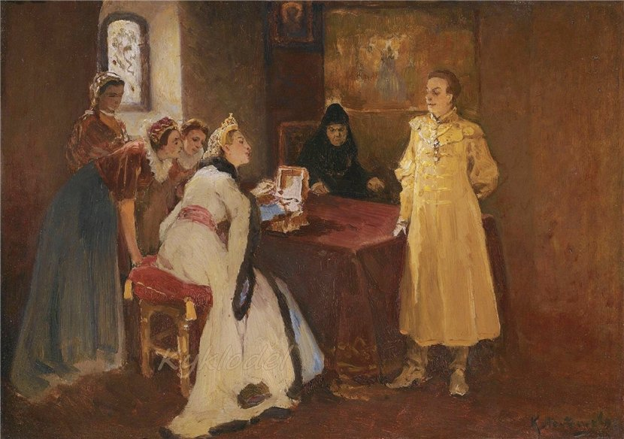
15. Женщина, «признавшая» в Лжедмитрии своего сына…
А. Мария Нагая
Б. Ирина Годунова
В. Марина Мнишек
Встреча Лжедмитрия с «матерью».
Notes:
http://www.hram-feodosy.kiev.ua/img/prich2.jpg

Slide 17
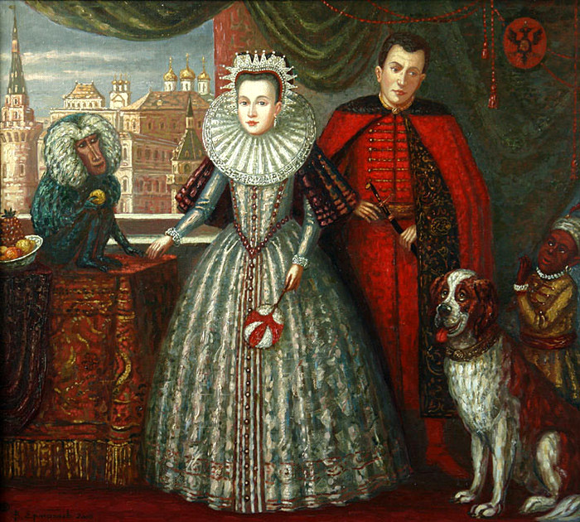
16. Польская дворянка, ставшая женой Лжедмитрия.
А. Мария Нагая
Б. Ирина Годунова
В. Марина Мнишек
Лжедмитрий с женой.
Notes:
http://www.hram-feodosy.kiev.ua/img/prich2.jpg

Slide 18
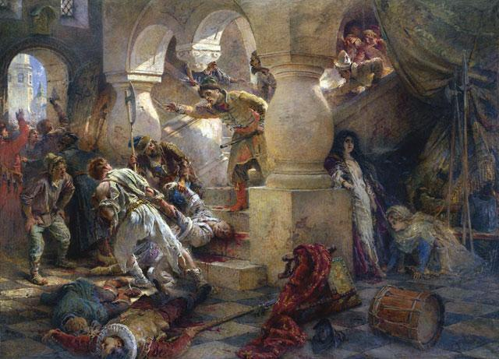
17. Что стало причиной гибели самозванца?
А. Восстание под предводительством Ивана Болотникова.
Б. Разочарование войска в своем вожде.
В. Боярский заговор.
Убийство Лжедмитрия I
Notes:
http://www.hram-feodosy.kiev.ua/img/prich2.jpg

Slide 19
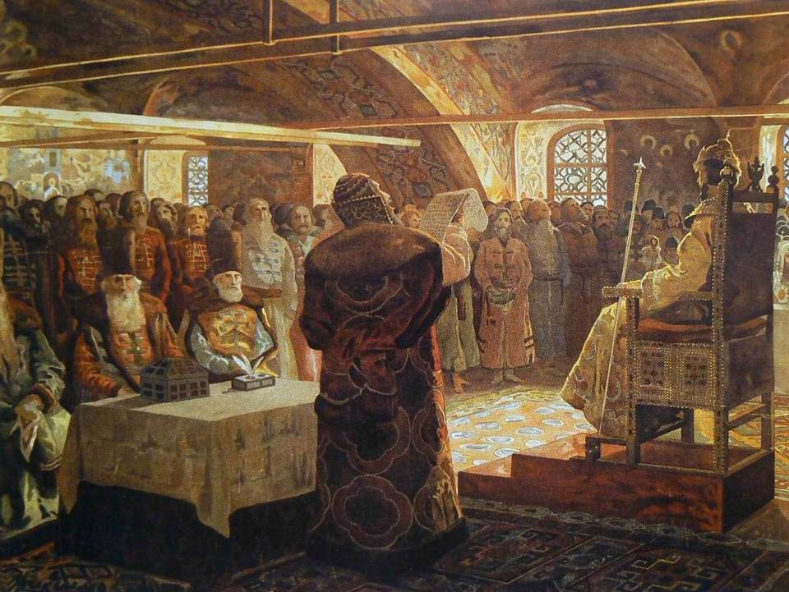
18. После смерти ЛжедмитрияI, на русский престол был «выкликнут»…
А. Борис Годунов
Б. Василий Шуйский
В. Королевич Владислав
Земской собр.
Notes:
http://www.hram-feodosy.kiev.ua/img/prich2.jpg

Slide 20
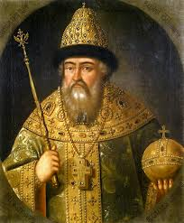
19. Назовите дату правления Василий Шуйского
А. 1606-1607 гг.
Б. 1606-1610 гг.
В. 1609-1611 гг.
Царь Василий Шуйский.
Notes:
http://www.hram-feodosy.kiev.ua/img/prich2.jpg

Slide 21
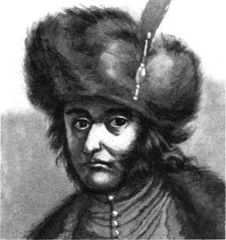
20. Летом 1607 г. в России появился Лжедмитрий II, он соединился с остатками армии Ивана Болотникова и встал лагерем у села Тушино, которое стало второй столицей со своим царем, прозванным в народе
А.«Грозным»
Лжедмитрий II
Б.«Тишайшим»
В.«Тушинским вором»
Notes:
http://www.hram-feodosy.kiev.ua/img/prich2.jpg

Slide 22
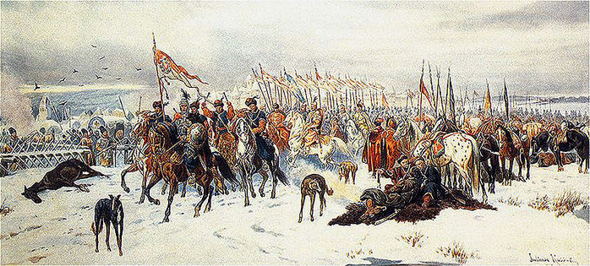
21. В сентябре 1609 г. Речь Посполитая (Польша) объявила войну России. Началась Польско-Литовско-Шведская…
А. Авантюра
Б. Интервенция
В. Семибоярщина
Вторжение польских войск в Россию
Notes:
http://www.hram-feodosy.kiev.ua/img/prich2.jpg

Slide 23
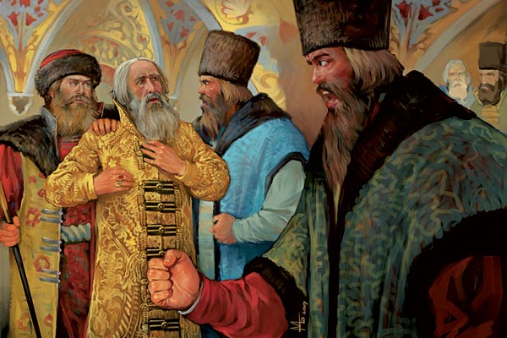
22. После свержения Василия Шуйского в 1610 г. к власти пришло «боярское правительство», пригласившее на русский престол польского королевича Владислава. Как называется это правительство в истории?
А. Ополчение
Б. Самозванчество.
В.«Семибоярщина»
Notes:
http://www.hram-feodosy.kiev.ua/img/prich2.jpg

Slide 24
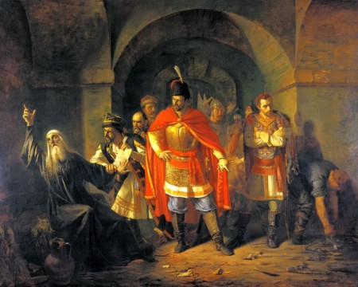
23. Духовным вдохновителем борьбы против польской интервенции был..
А. Патриарх Гермоген.
Б. Иван Заруцкий
В. Сергий Радонежский.
В польском плену.
Notes:
http://www.hram-feodosy.kiev.ua/img/prich2.jpg

Slide 25
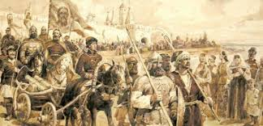
24. Для борьбы с польскими интервентами в 1611 г. в Рязани было созвано первое народное ополчение, его возглавил…
А. Прокопий Ляпунов.
Б. Василий Шуйский
В. Королевич Владислав.
Народное ополчение.
Notes:
http://www.hram-feodosy.kiev.ua/img/prich2.jpg

Slide 26
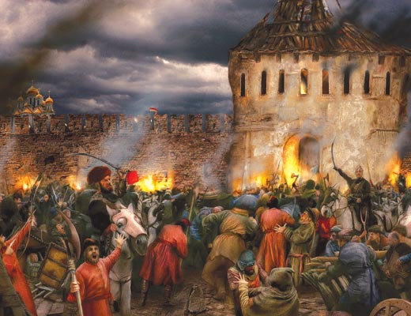
25. Во время осады Москвы ополчение развалилось из-за внутренних несогласий и его остатки присягнули на верность новому самозванцу…
А. Ивану Болотникову
Б. Королю Сигизмунду.
В. Лжедмитрию II.
Осада Москвы.
Notes:
http://www.hram-feodosy.kiev.ua/img/prich2.jpg

Slide 27
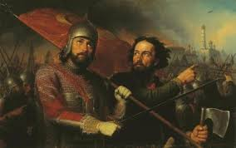
26. Второе народное ополчение было созвано в г. Новгороде. Во главе ополчения стоял нижегородский староста… и князь ….
А. Иван Заруцкий и Прокопий Ляпунов
Б. Кузьма Минин и Дмитрий Пожарский.
В. Иван Болотников и Григорий Отрепьев.
Второе народное ополчение
Notes:
http://www.hram-feodosy.kiev.ua/img/prich2.jpg

Slide 28
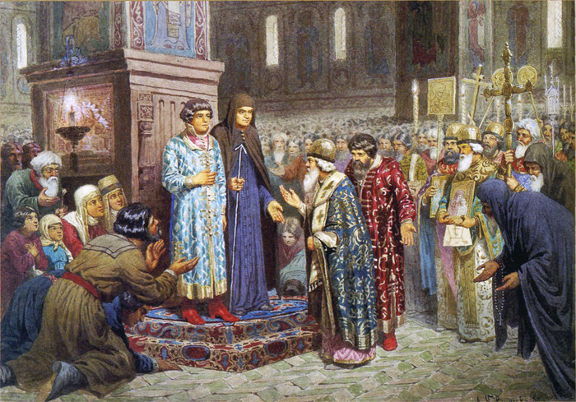
27. После победы второго ополчения и изгнания интервентов, временное правительство «Совет всея земли» созвали Земской собор, который должен был избрать нового царя. Выбор пал на
А. Алексея Михайловича
Б. Михаила Федоровича
В. Петра Алексеевича
Избрание на царство
Notes:
http://www.hram-feodosy.kiev.ua/img/prich2.jpg

Slide 29
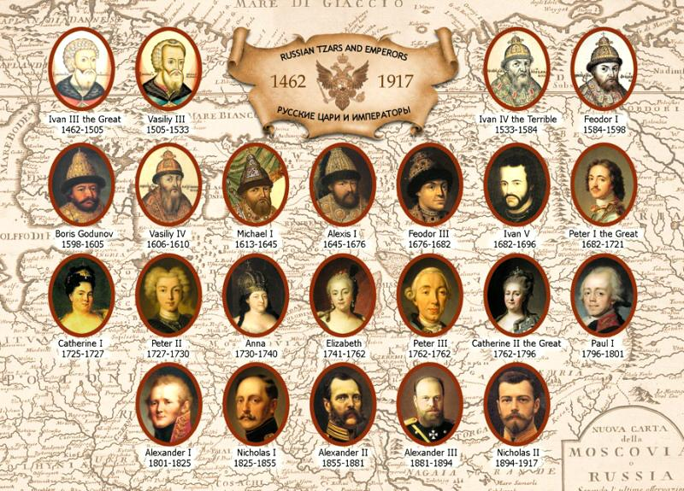
28. Избрание юного Михали положило начало трехсотлетнему правлению династии…
А. Рюриковичей
Б. Романовых
В. Габсбургов
Notes:
http://www.hram-feodosy.kiev.ua/img/prich2.jpg

Slide 30
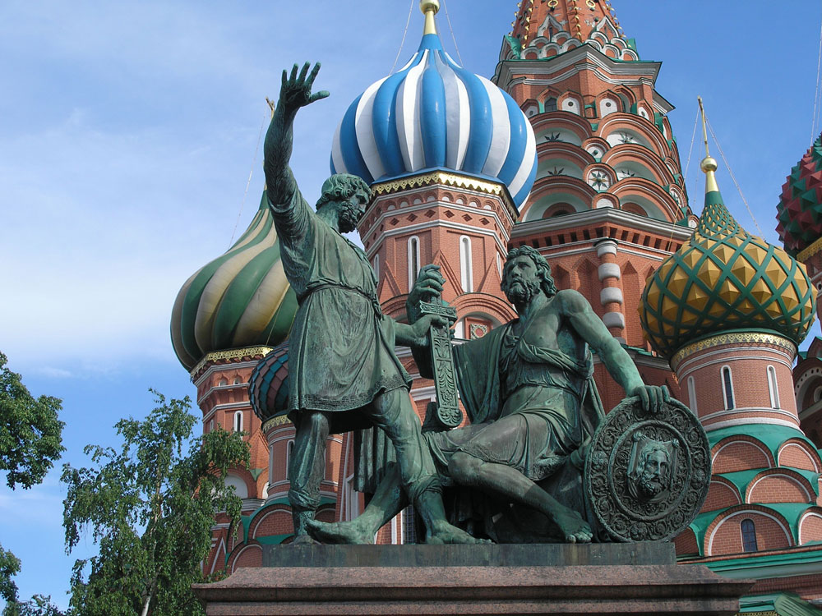
29. В благодарность за победу К. Минину и князю Д. Пожарскому был установлен памятник на Красной площади города… в 1818 году.
А. Новгорода
Б. Москвы
В. Рязани
Notes:
http://www.hram-feodosy.kiev.ua/img/prich2.jpg

Slide 31
30. 4 ноября в 2005 г. в России установлен праздник в честь освобождения Москвы от польских интервентов в 1612 году, он приурочен к дню Казанской иконы Божией Матери. Этот праздник называется ….
А. День народного единства
Б. День независимости
В. День Конституции
Notes:
http://www.hram-feodosy.kiev.ua/img/prich2.jpg

Slide 32
Подсчет результатов:
25-30 баллов – оценка 5
20-25 баллов – оценка 4
15-20 баллов – оценка 3
Ниже 15 баллов – оценка 2
Notes:
http://www.hram-feodosy.kiev.ua/img/prich2.jpg

Slide 33
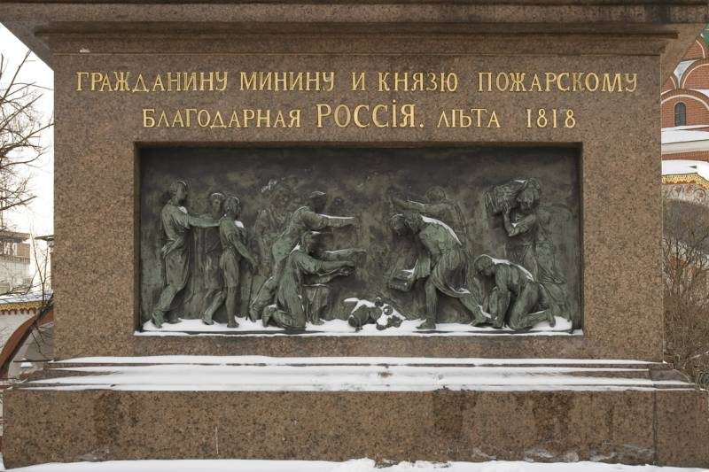
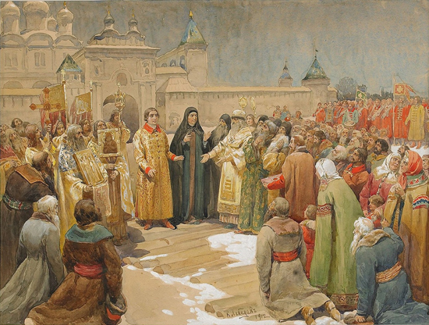

Slide 34
